Slide 1
TRƯỜNG TIỂU HỌC SỐ 1 CÁT HANH
TỔ CM 1
KÍNH CHÀO QUÝ THẦY CÔ GIÁO VỀ THĂM LỚP, DỰ GIỜ!
TỰ NHIÊN VÀ XÃ HỘI:
LỚP 1A2
GIÁO VIÊN: VÕ THỊ BÍCH VÂN

Slide 3
Thứ năm ngày 28 tháng 11 năm 2024
TỰ NHIÊN VÀ XÃ HỘI:
Chủ đề 3: CỘNG ĐỒNG ĐỊA PHƯƠNG
I. HOẠT ĐỘNG MỞ ĐẦU
KHỞI ĐỘNG

Slide 5
Thứ năm ngày 28 tháng 11 năm 2024
TỰ NHIÊN VÀ XÃ HỘI:
Chủ đề 3: CỘNG ĐỒNG ĐỊA PHƯƠNG
I. HOẠT ĐỘNG MỞ ĐẦU
Bạn hãy kể tên một thành phố mà bạn biết hoặc bạn đã được đi tham quan?

Slide 6
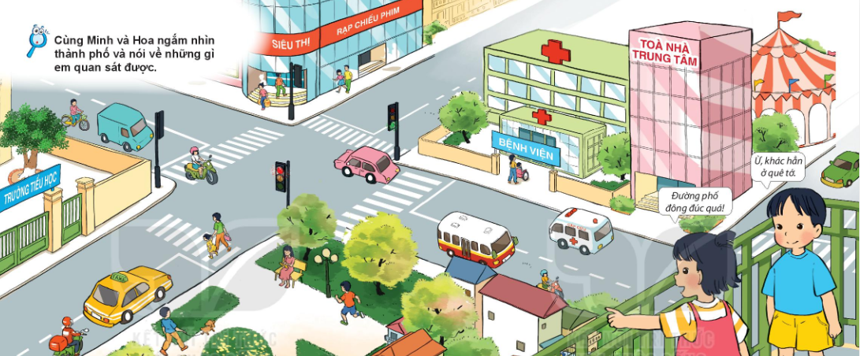
Thứ năm ngày 28 tháng 11 năm 2024
TỰ NHIÊN VÀ XÃ HỘI:
Chủ đề 3: CỘNG ĐỒNG ĐỊA PHƯƠNG
Bài 10: CÙNG KHÁM PHÁ QUANG CẢNH XUNG QUANH (Tiết 2)
II. HOẠT ĐỘNG HÌNH THÀNH KIẾN THỨC MỚI

Slide 7
Thứ năm ngày 28 tháng 11 năm 2024
TỰ NHIÊN VÀ XÃ HỘI:
Chủ đề 3: CỘNG ĐỒNG ĐỊA PHƯƠNG
Bài 10: CÙNG KHÁM PHÁ QUANG CẢNH XUNG QUANH (Tiết 2)
II. HOẠT ĐỘNG HÌNH THÀNH KIẾN THỨC MỚI
Thảo luận nhóm 4 và trả lời câu hỏi gợi ý ( thời gian 5 phút)
+ Em nhìn thấy gì trong bức tranh?
+ Người dân có những hoạt động nào?
+ Em có nhận xét gì về đường phố?

Slide 8
Thứ năm ngày 28 tháng 11 năm 2024
TỰ NHIÊN VÀ XÃ HỘI:
Chủ đề 3: CỘNG ĐỒNG ĐỊA PHƯƠNG
Bài 10: CÙNG KHÁM PHÁ QUANG CẢNH XUNG QUANH (Tiết 2)
II. HOẠT ĐỘNG HÌNH THÀNH KIẾN THỨC MỚI
Kết luận: Thành phố có xe cộ tấp nập, nhiều cửa hàng lớn, nhiều nhà cao tầng, hoạt động của người dân nhộn nhịp.

Slide 9
GIẢI LAO GIỮA TIẾT

Slide 10
Thứ năm ngày 28 tháng 11 năm 2024
TỰ NHIÊN VÀ XÃ HỘI:
Chủ đề 3: CỘNG ĐỒNG ĐỊA PHƯƠNG
Bài 10: CÙNG KHÁM PHÁ QUANG CẢNH XUNG QUANH (Tiết 2)
III. HOẠT ĐỘNG THỰC HÀNH

Slide 11
TỰ NHIÊN VÀ XÃ HỘI:
Chủ đề 3: CỘNG ĐỒNG ĐỊA PHƯƠNG
Bài 10: CÙNG KHÁM PHÁ QUANG CẢNH XUNG QUANH (Tiết 2)
Thảo luận nhóm đôi và trả lời câu hỏi:
+ Cảnh phố cổ như thế nào?
+ Cảnh phố hiện đại như thế nào?
+ Em thích khu phố nào trong hình hơn?
Vì sao?

Slide 12
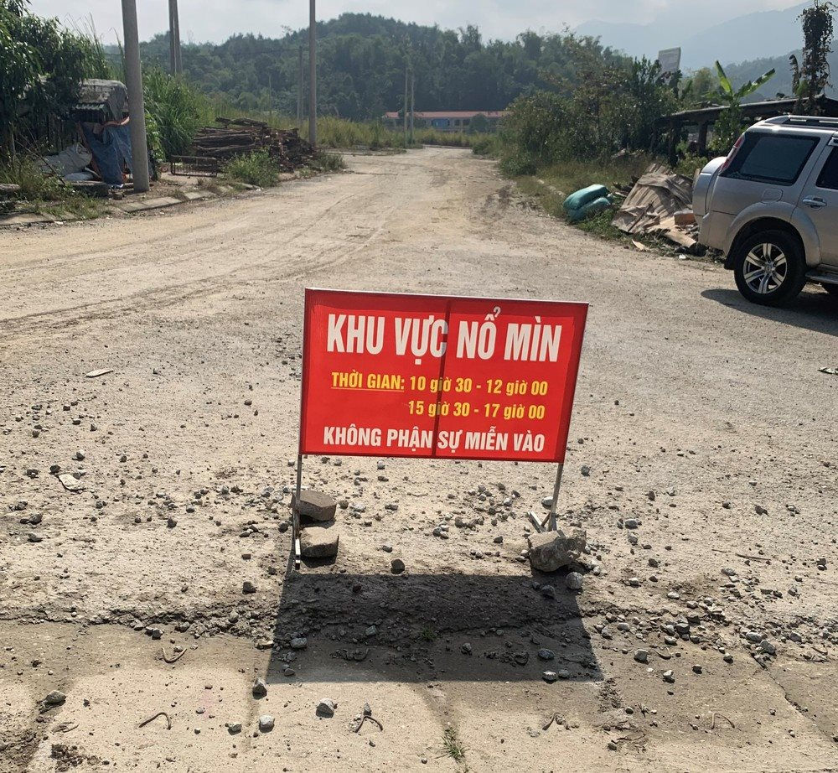
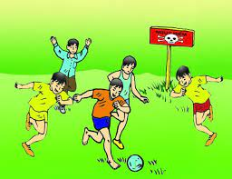
Thứ năm ngày 28 tháng 11 năm 2024
TỰ NHIÊN VÀ XÃ HỘI:
Chủ đề 3: CỘNG ĐỒNG ĐỊA PHƯƠNG
Bài 10: CÙNG KHÁM PHÁ QUANG CẢNH XUNG QUANH (Tiết 2)
Tình huống:
Tan học về, các bạn rủ nhau đi đá bóng ngay khu vực mà chính quyền địa phương đã gắn biển cấm vào (nghi có bom mìn vì trước đây là đồn của Nam Triều Tiên trong thời kì đánh Mỹ). Em sẽ:
A. Đồng ý với bạn tới khu vực có biển cấm để xem.
B. Khuyên các bạn không nên đi vào khu vực có biển cấm.
C. Không đi tới khu có biển cấm với bạn.

Slide 13
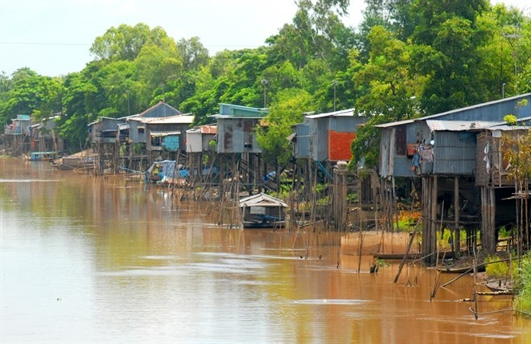
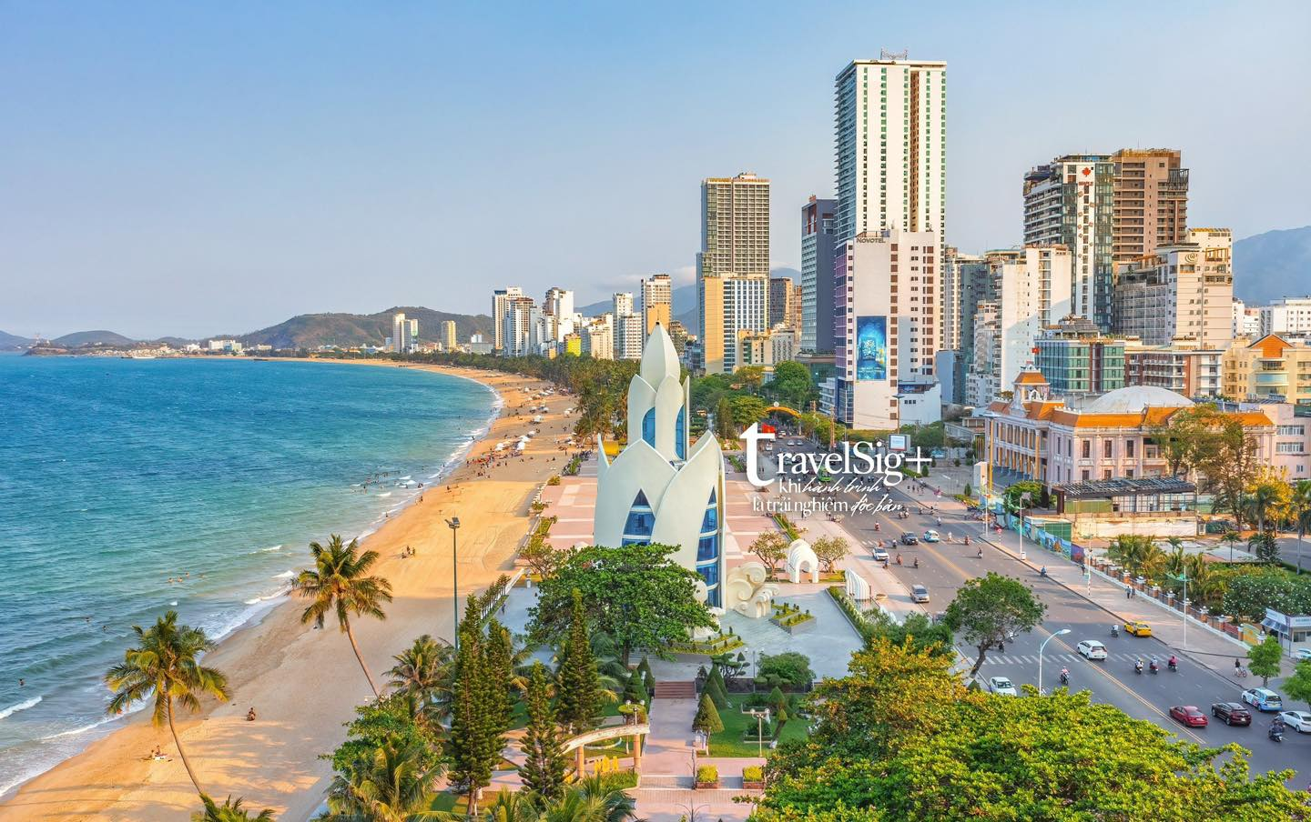
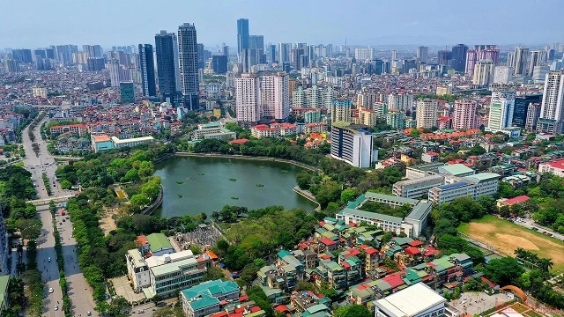
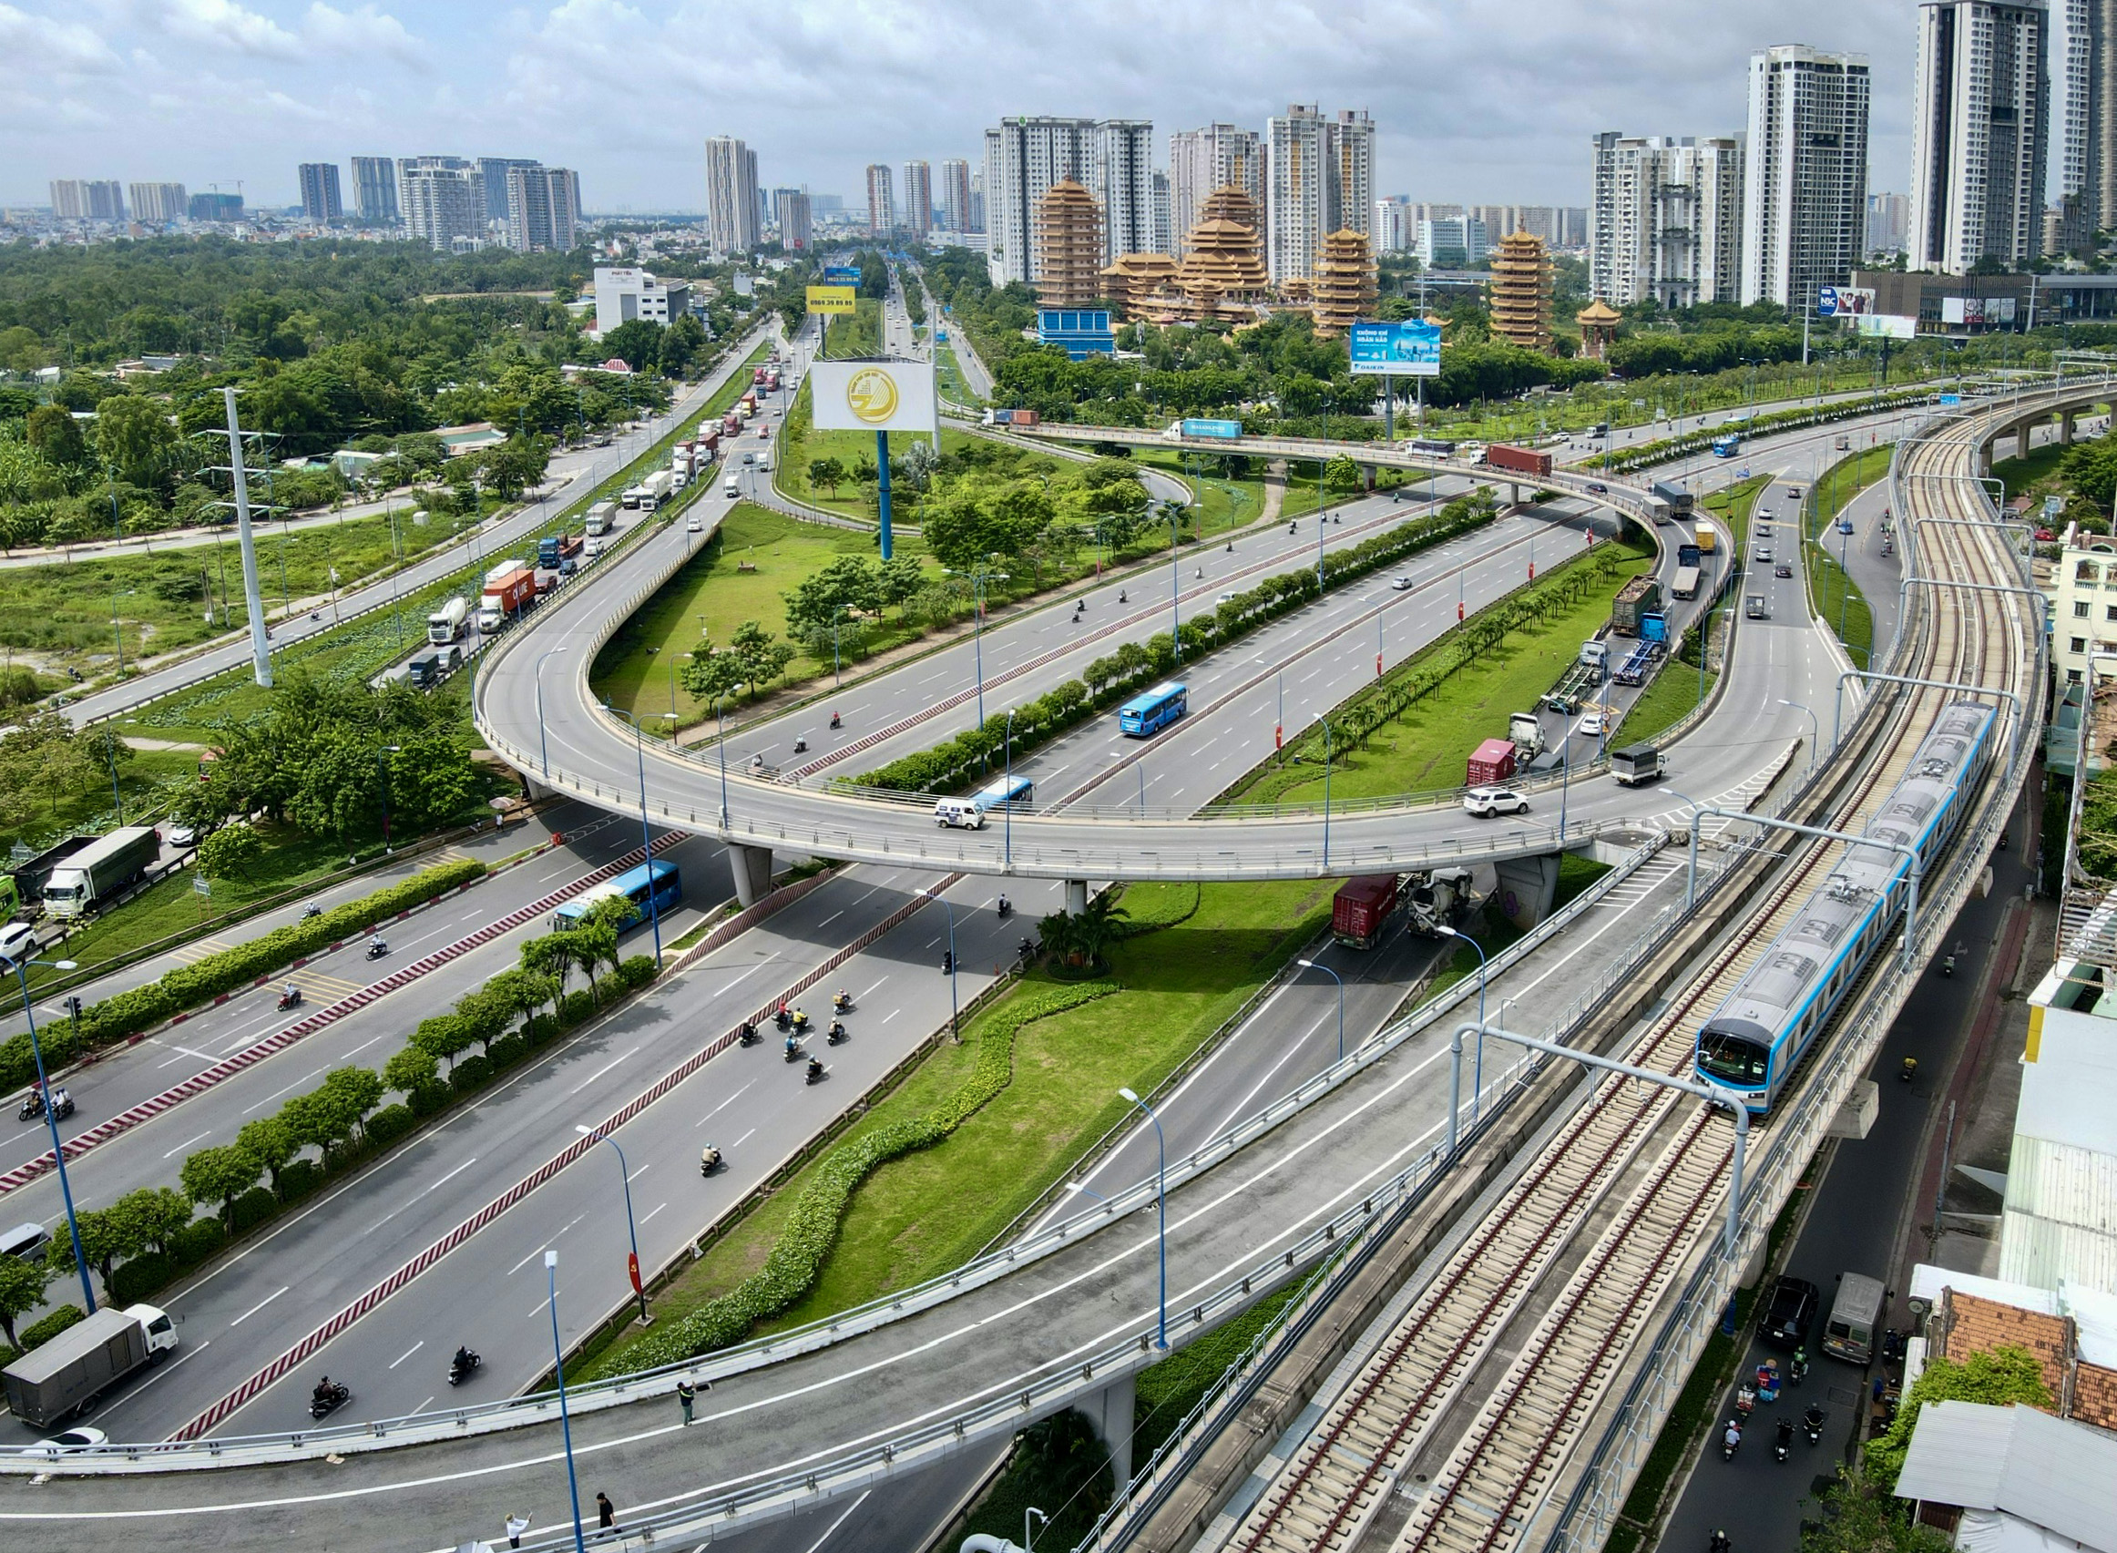
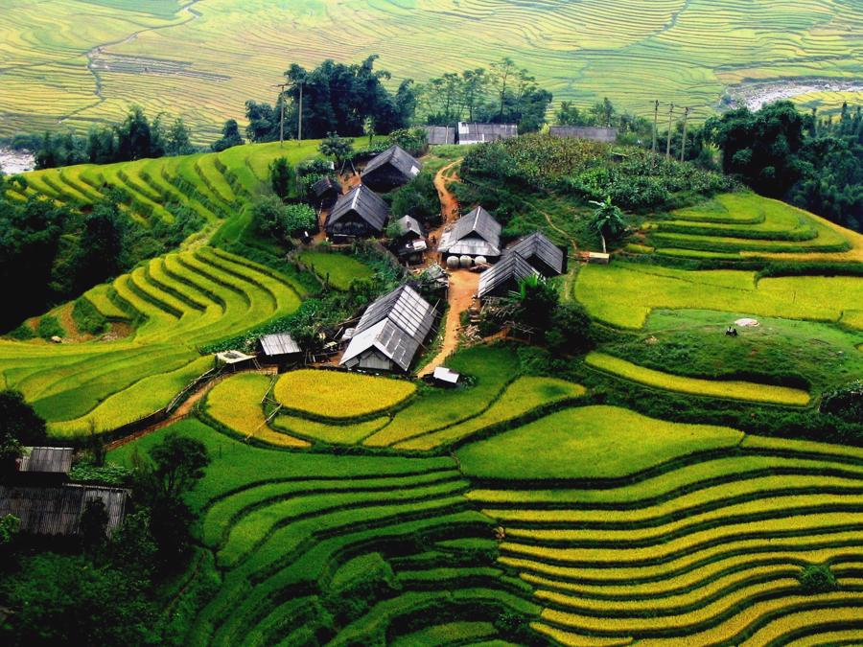
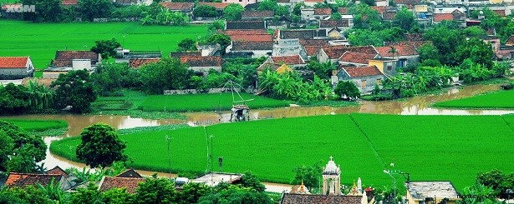

Slide 14
Thứ năm ngày 28 tháng 11 năm 2024
TỰ NHIÊN VÀ XÃ HỘI:
Chủ đề 3: CỘNG ĐỒNG ĐỊA PHƯƠNG
Bài 10: CÙNG KHÁM PHÁ QUANG CẢNH XUNG QUANH (Tiết 2)
IV. HOẠT ĐỘNG VẬN DỤNG
Thảo luận nhóm đôi :
Quang cảnh ở thành phố có gì khác với làng quê?
Em thích sống ở thành phố hay làng quê?

Slide 15
Thứ năm ngày 28 tháng 11 năm 2024
TỰ NHIÊN VÀ XÃ HỘI:
Chủ đề 3: CỘNG ĐỒNG ĐỊA PHƯƠNG
Bài 10: CÙNG KHÁM PHÁ QUANG CẢNH XUNG QUANH (Tiết 2)
IV. HOẠT ĐỘNG VẬN DỤNG
Kết luận: Mỗi nơi sống có những quang cảnh khác nhau. Chúng ta hãy yêu quý và gắn bó với nơi mình sống.

